Slide 1
Norsk Bridgeforbund
Nye hjemmesider for klubbene
v/Petter Haram
og Nils-Otto Eliassen

Slide 2
Agenda
Historie og konsepter
Basisløsningen
Administrasjon av hjemmesiden
Klubbinfo
Medlemmer
Aktivere hjemmesiden
Lunch
Hjemmesiden
Lage en nyhetsartikkel
Lage terminliste
Publisering av resultater fra Ruter
Praktisk oppgave dersom tid
Spørsmål og kommentar

Slide 3
Historikk
2005
Oslo Bridgekrets trenger nye hjemmesider
2009
NBF får nye hjemmesider
Flere og flere kretser og klubber følger etter
2011
Alle klubbene får basisløsning for hjemmesider
SparTi legges ned 01.09.2011
SparTi fungerer i ett år etter at siste returdatapakke er hentet
http://klubbnummer.bridge.no blir ikke lagt ned, men vil heller ikke oppdateres.

Slide 4
Konseptet
Basisløsningen
Tema i dag
Utvidet 1: HEADING
Egendefinert bilde på headingen, valgfritt fargetema (rødt, blått eller grønt)
Pris kr 625,- (500,- eks mva)
Utvidet 2: Domene
Eget domene... Feks moldebk.org
Egendefinert bilde og valgfritt fargetema (som i 1) er inkludert.
Egendefinert område for lagring av bilder og dokumenter.
Pris kr. 1.250,- (1000,- mva)
Årlig pris domene kr 250,- (200,- eks mva)

Slide 5
Konseptet forts…
Utvidet 3: Fullversjon
Som de 2 første + egendefinerte menyer/innhold.
Annet kraftigere administrasjonsverktøy.
Mulighet for forsideredigering.
Mulighet for å legge inn annonser (normalt ikke flere enn 2).
Bildegallerier, diskusjonsforum + mange flere publiserings-funksjoner.
Opplæring og brukerstøtte.
Egne e-postadresser. Mulighet for trafikkanalyse / rapporter.
Pris 2.500,- (2000,- eks mva)
Årlig pris domene kr 250 (200,- eks mva)
Web hotel leie pr mnd kr 93,75 (75,- eks mva)

Slide 6
Basisløsningen
Bridge.no
www brukes ikke på adresser relatert til bridge.no
En enkel hjemmesideløsning med:
Egen hjemmeside
http://bridge.no/KLUBBNUMMER
Eget administrasjonsgrensesnitt
Dere får brukernavn (klubb + klubbnummer) og passord i dag, eller ved å henvende dere til support@bridge.no
Felles sentral server
Klubbene definerer sine egne områder og katalogstrukturer
Vil fungere som et elektronisk arkiv for klubbene

Slide 7
Klubbinfo
Administrasjon
Vedlikehold/redigering av klubbinformasjon:
Generell informasjon
Leder, kasserer
Søkefunksjon mot medlemsregisteret
Hjemmesiden
Visning av klubbinformasjon

Slide 8
Medlemmer
Administrasjon
Vedlikehold av medlemmer i klubben
Send mail til en eller alle
Hjemmeside
Visning av alle medlemmene i klubben
Send mail til en eller alle

Slide 9
Aktivere hjemmesiden
Administrasjon
Funksjon for å slå av eller på hjemmesideløsningen for klubben
NB! Brukes med den største forsiktighet dersom man allerede aktivert hjemmesiden.

Slide 10
Lage en nyhetsartikkel
Gode råd
Organiser området på serveren (dere er alle på en fellesserver)
Lag egen katalog med klubbens nummere som øverste nivå
Organiser ift kategorier og tid på underliggende nivåer
Egne mapper for bilder (image) og egne for vedlegg for øvrig (file)
ÆØÅ og spesialtegn MÅ IKKE være med i filnavn på filer som lastes opp til server!!
Sperrer for alle brukere i basisløsningen og krever opplåsing av av basen igjen av IT-ansvarlig
Lag pdf når det er store vedlegg
Alle har tilgang på å lese nyheten (ikke alle har word)
Blir finest lay-out
Last ned PDF Creator her: http://sourceforge.net/projects/pdfcreator/files/PDFCreator/PDFCreator%201.2.1/PDFCreator-1_2_1_setup.exe/download
Nedskaler bildene FØR du laster dem opp
Øvre grense på 2 MB
Last ned resizing av bildefiler her: http://pixresizer.en.softonic.com/universaldownloader-launch

Slide 11
Lage nyhetsartikkel forts..
Gode råd
Navnestandard på filer
Gjør det enkelt å finne igjen filer (110520_Presentasjon_Nye_Hjemmesider)
Nyhetene sorteres alltid på dato
Du kan dermed hente frem gamle nyheter og sette dem først igjen når du vil oppdatere
Paint eller lignende programmer kan være gode og ha for å få fine bilder av det du skal publisere (også tabeller etc)
Dersom store volum, bruk pdf og vedlegg.
Bruk av farge på tekst og bakgrunner
Moder denne bruken, det er mye mer fancy for den som lager det enn den som skal lese det
Fremheving av poeng o.l
Bold (fet skrift) heller enn å bruke farger
Skriv og publiser aldri når du er overlykkelig eller sint
Internett har enorm rekkevidde, og det skrevne ord og bilder har enorm slagkraft
Sjekk en ekstra gang før du kritiserer noen
Eier du materialet du publiserer?
Personvern gjelder på nettet også (OBS! på bilder)

Slide 12
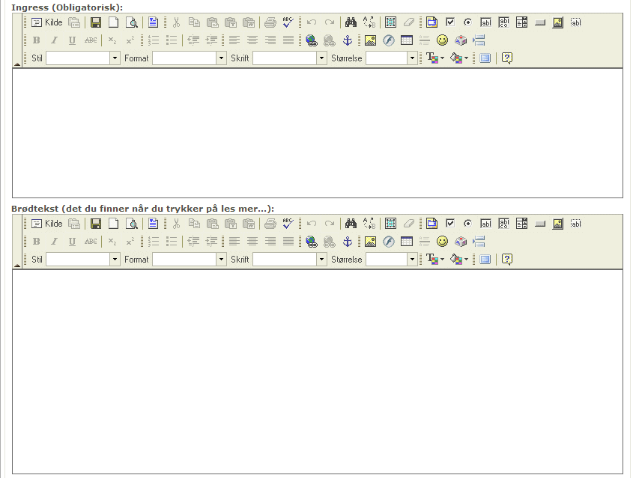
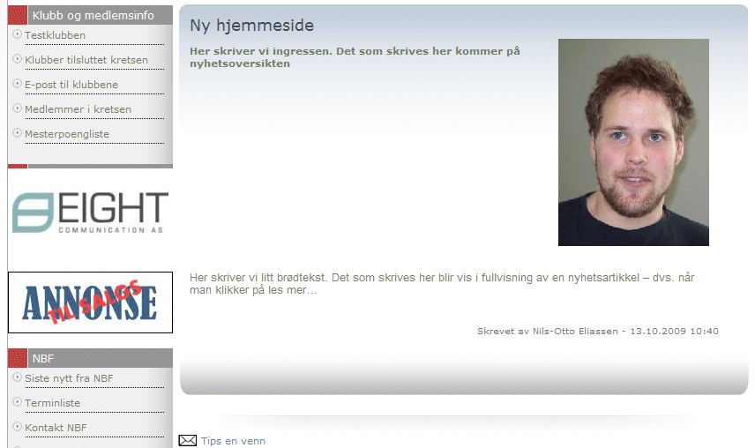
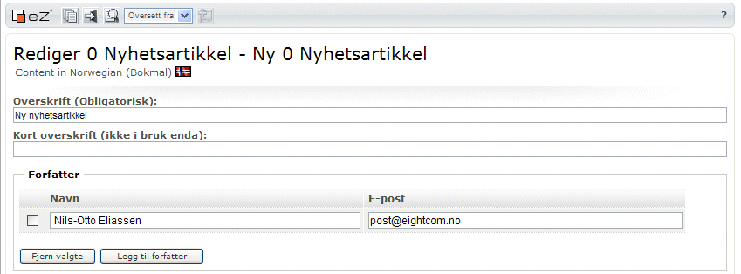
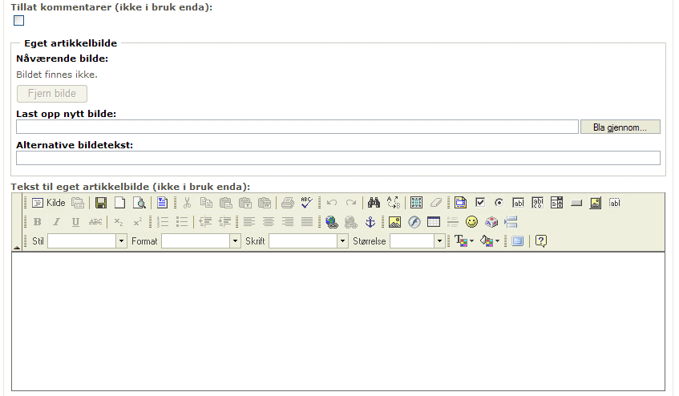
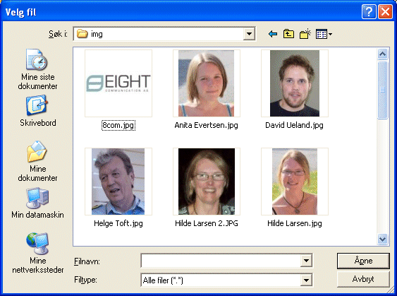
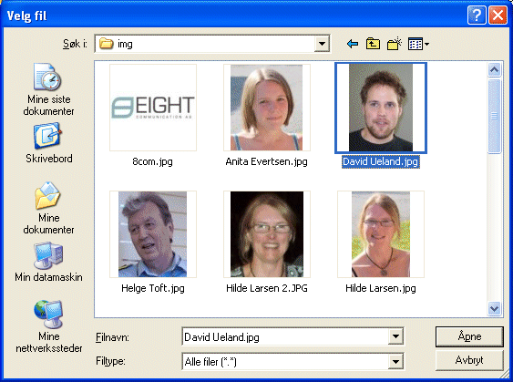
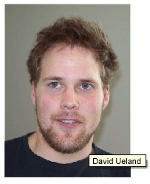
Her skriver vi ingressen. Det som skrives her kommer på nyhetsoversikten
Hjemmeside, Testklubben, David Ueland
Ny hjemmeside
C:\Documents and Settings\Nils-Otto\Mine dokumenter\0 Bridge\Bergen Akademisk BK\img\David Ueland.jpg
David Ueland
Her skriver vi litt brødtekst. Det som skrives her blir vis i fullvisning av en nyhetsartikkel – dvs. når man klikker på les mer…

Slide 13
Lag/endre terminliste
Administrasjon
En oversikt over klubbens arrangementer i kommende år
Mange innfallsvinkler
Excel
Ren tekst
Bilde (kan ikke bruke hyperlinker)
Hjemmesiden
Viser terminlisten under fanen «Terminliste»

Slide 14
Publisering av resultat
Automatisk publisering fra Ruter til fliken «resultat» på klubben hjemmeside.
1. fase vil bli i HTM format fra 26. juni
2. fase med skikkelig layout og innhold
I løpet av sommeren 2011

Slide 15
Oppgave 1
Logg på http://klubb.bridge.no/
Du har fått brukernavn og passord
Rediger klubbinfo og aktiver hjemmesiden

Slide 16
Oppgave 2
Legg opp klubbens katalog på serveren (toppnivået)
Lag første nyheten på klubbens nye hjemmeside og;
Legg inn et bilde
En hyperlink til en URL på nettet
Et vedlegg
Publiser og sjekk resultatet
Slett nyheten

